Slide 1
PROYECTO DE ANÁLISIS MASIVO DE DATOS
MergeGeo
Incendios forestales en Chile × clima real de ERA5.
Estrés hídrico y severidad, comuna por comuna.
Python 3 · Apache Spark (PySpark) · XGBoost · xarray / NetCDF4 · Folium · Plotly · Pandas · Parquet
60.530
2.617
~3.600
9
5
EVENTOS
COMUNA-AÑO
CELDAS ERA5
NOTEBOOKS
INTEGRANTES
Samsung Innovation Campus — Big Data 2026 · github.com/Mtys24/MergeGeo

Slide 2
01
CONTEXTO
EL PROBLEMA
Chile se quema todos los veranos.
La pregunta es cuánto explica el clima.
Existen registros de incendios muy detallados y existen registros climáticos muy detallados, pero viven separados. Uno es una lista de eventos puntuales con coordenadas; el otro, una grilla continua de temperatura y precipitación. MergeGeo es literalmente ese merge.
ESCALA DEL CRUCE
60.530
EVENTOS DE INCENDIO
El dato de incendio dice dónde, cuándo, por qué y cuánta superficie se quemó — pero no sabe cómo venía el clima de esa zona.
~3.600
El dato climático dice cuán seco y cálido estuvo cada celda de 0.25° cada día — pero no sabe nada de fuego.
CELDAS ERA5 SOBRE CHILE
El cruce une ambos mundos por espacio y por tiempo, y recién ahí se le puede preguntar algo a los datos.
26 años
DE CLIMA DIARIO (2000-2025)
Un join espacio-temporal de este tamaño es exactamente el caso de uso de Spark.

Slide 3
02
HIPÓTESIS
LA PREGUNTA DEL PROYECTO
HIPÓTESIS
El estrés hídrico a nivel comunal —temperatura anómalamente alta más precipitación anómalamente baja— se asocia con incendios de mayor severidad.
LO QUE DEBERÍA OBSERVARSE SI ES CIERTA
CÓMO SE VUELVE MEDIBLE
Las comunas que viven meses más secos y cálidos que su propia normal histórica deberían presentar mayor superficie quemada.
estrés_hídrico =
z(anomalía t2m) − z(anomalía tp)
Y una mayor frecuencia de eventos catastróficos.
Restar la lluvia hace que “poca precipitación” suba el índice: valor alto = mes anómalamente cálido y seco.
La relación debería sostenerse al comparar comunas entre sí, de Arica a Magallanes.
Al estar en z-scores, es comparable entre comunas con climas base muy distintos.
Se testea con un clasificador entrenado SOLO con clima, sin variables de incendio, para evitar data leakage.

Slide 4
03
OBJETIVO
QUÉ SE CONSTRUYÓ
Objetivo del proyecto
Construir evidencia cuantitativa sobre la relación entre estrés hídrico y severidad de incendios forestales en Chile, y dejarla presentable para una audiencia no técnica.
OBJETIVO 1
OBJETIVO 2
OBJETIVO 3
Integrar
Medir
Modelar
Unir 60.530 incendios de CONAF con el clima diario real de ERA5 y una serie nacional de 40 años.
Definir un índice de estrés hídrico comparable y un ranking de severidad a nivel comuna-año.
Predecir la categoría de riesgo de cada comuna-año usando únicamente variables climáticas.
OBJETIVO 4
OBJETIVO 5
Visualizar
Comunicar
Tres mapas interactivos en Folium: severidad histórica, estrés hídrico y puntos de importancia.
Un dashboard HTML autocontenido que reúne KPIs, mapas y resultados del modelo en un solo archivo.

Slide 5
04
ORIGEN DE LOS DATOS
3 FUENTES · NINGUNA SINTÉTICA
¿De dónde salieron los datos?
CONAF — incendios individuales
60.530 eventos · 2010-2019
Fecha, coordenadas, causa y superficie quemada desagregada por tipo de vegetación. Cada fila es un incendio real y georreferenciado.
Origen: portal datospararesiliencia.cl · descarga vía API, 18 temporadas combinadas (notebooks 01-02)
ERA5 — reanálisis climático
grilla 0.25° · 2000-2025
Temperatura a 2 m (t2m) y precipitación total (tp) diarias sobre todo Chile, ~3.600 celdas. Archivos NetCDF leídos con xarray.
Origen: Copernicus Climate Data Store · pre-extraído a era5_t2m_chile_2000_2025.nc y era5_tp_chile_2000_2025.nc
CONAF — Archivo 6: ocurrencia nacional mensual
480 meses · 1985-2024
Serie histórica compilada por expertos de CONAF con el registro mensual de ocurrencia de incendios a nivel país: 40 años de profundidad temporal.
Origen: CONAF · planilla “6.- Ocurrencia Nacional de Incendios Forestales según Mes, 1985-2024”
Limpieza previa: 18 temporadas combinadas, fechas y coordenadas normalizadas, filtrado a Chile continental → 60.530 eventos válidos.

Slide 6
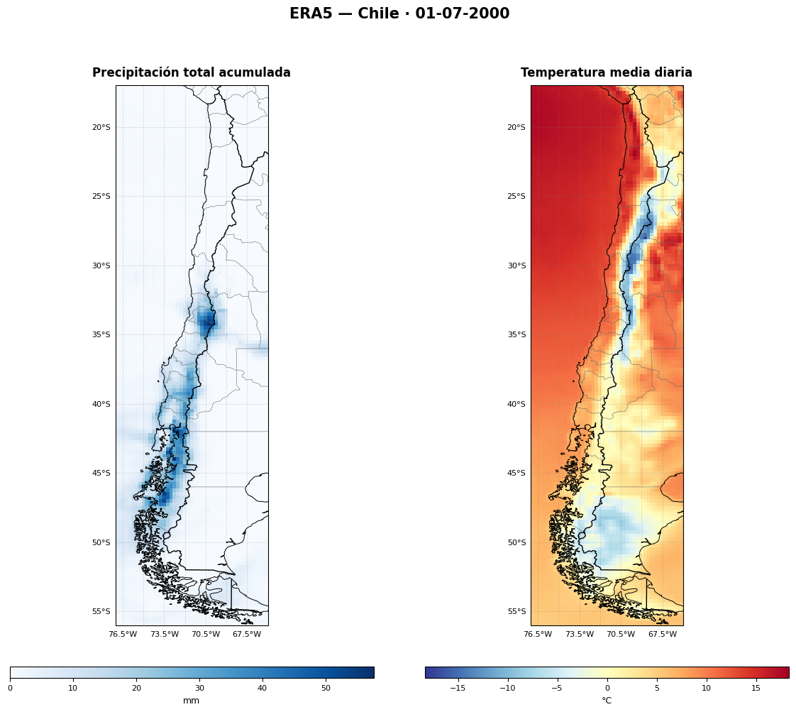
05
LOS DATOS CLIMÁTICOS
ERA5_EXTRACCION.IPYNB
Así se ve ERA5 sobre Chile
ERA5 no entrega un valor por ciudad: entrega una grilla continua. Cada celda de 0.25° (≈27 km) tiene su propia serie diaria de temperatura y precipitación, desde 2000 hasta 2025.
t2m — temperatura del aire a 2 metros, media diaria, en °C.
tp — precipitación total acumulada del día, en mm.
~3.600 celdas cubren el territorio, de Arica a Cabo de Hornos.
Formato NetCDF, leído con xarray y NetCDF4 y convertido a series por celda.
Salida real del notebook de extracción ERA5 — precipitación y temperatura de un día cualquiera.

Slide 7
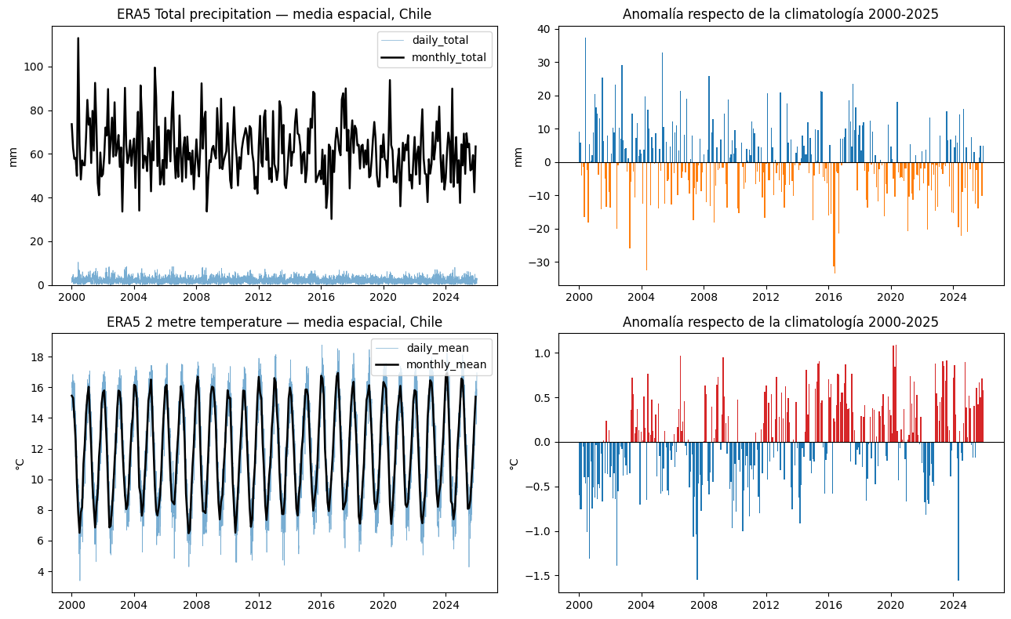
06
METODOLOGÍA
DE VALOR ABSOLUTO A ANOMALÍA
El truco: no importa el calor, importa el exceso de calor
Comparar 30 °C en Copiapó con 30 °C en Valdivia no dice nada. Por eso cada valor se convierte en anomalía: cuánto se desvía ese mes respecto de la normal histórica de ese mismo lugar, expresada en z-score.
estrés_hídrico =
z(anom t2m) − z(anom tp)
Anomalía positiva de temperatura = mes más cálido que su propia normal.
Anomalía negativa de precipitación = mes más seco que su propia normal.
El índice combina ambas en un único número comparable entre comunas.
Salida real: series diarias y mensuales de ERA5 y su anomalía respecto de la climatología 2000-2025.

Slide 8
07
ARQUITECTURA
9 NOTEBOOKS SECUENCIALES
El pipeline, de la API al dashboard
PREPARACIÓN
CRUCE
AGREGACIÓN
ANÁLISIS
ENTREGA
01 descarga API CONAF
→
03 incendio × ERA5
→
04 Spark comuna×año
→
06 mapas coropléticos
→
09 dashboard HTML
02 limpieza y filtrado
clima + anomalía
05 serie nacional
07 mapa de puntos
autocontenido
08 modelo de riesgo
RAMAS DEL PIPELINE
Rama comunal (04 → 06 → 08). Spark agrega los eventos a comuna×año; de ahí salen los mapas coropléticos y el clasificador de riesgo.
Rama nacional (05). Cruza la serie mensual 1985-2024 con ERA5 nacional y entrena un regresor de tendencia con salvaguardas anti-extrapolación.
Convergencia (09). El dashboard embebe los tres mapas por iframe y reúne KPIs, gráficos y resultados del modelo.

Slide 9
08
DETALLE DE EJECUCIÓN
ORDEN: 03 → 09
Qué hace cada notebook
# | NOTEBOOK | QUÉ HACE | OUTPUT
01 | descargar_incendios_conaf | Descarga 18 temporadas de CONAF vía API | incendios_conaf_raw.csv
02 | preparar_incendios_para_era5 | Limpieza y filtrado a Chile continental 2010-2019 | incendios_conaf_2010_2020.xls
03 | cruzar_incendios_era5 | Cruza cada evento con el clima diario de ERA5 + anomalías mensuales | incendios_conaf_era5_2010_2020.csv
04 | agregacion_spark_comuna_anio | Agrega a comuna×año con PySpark, calcula estrés hídrico y ranking | spark_comuna_anio/csv/
05 | serie_nacional_mensual_mtys_era5 | Cruza la serie 1985-2024 con ERA5 nacional; XGBoost anti-extrapolación | incendios_nacional_mensual_era5.csv
06 | mapa_georreferenciado_comuna | Coropléticos de severidad histórica y estrés hídrico (Folium) | 2 HTML interactivos
07 | mapa_puntos_importancia | Heatmap de densidad + puntos catastróficos y de estrés extremo | mapa_puntos_importancia.html
08 | modelo_riesgo_comuna_anio | Clasificación de riesgo en 4 categorías (XGBClassifier) | modelo_riesgo_comuna_anio.csv
09 | dashboard | KPIs, mapas embebidos, gráficos y resultados del modelo | dashboard.html
Los notebooks 01-02 y la extracción ERA5 ya están corridos; el 09 va último porque embebe los tres mapas por ruta relativa.

Slide 10
09
STACK TÉCNICO
CADA HERRAMIENTA ENTRA POR UNA RAZÓN
Tecnologías utilizadas
PROCESAMIENTO MASIVO
MODELOS
DATOS CLIMÁTICOS
Apache Spark · PySpark
XGBoost
xarray · NetCDF4
Spark 4.0.4 en modo local[*]. Agrega 60.530 eventos a 2.617 filas comuna×año y guarda en Parquet particionado por año.
XGBClassifier (300 árboles, lr = 0.05) para el riesgo comunal y XGBRegressor con anti-extrapolación para la tendencia nacional.
Lectura de los .nc de ERA5 y extracción de series por celda: el puente entre el formato de la ciencia del clima y Pandas.
GEOESPACIAL
CIENCIA DE DATOS
VISUALIZACIÓN Y ENTREGA
Folium · branca · GeoJSON
Pandas · NumPy · Scikit-learn
Plotly · Matplotlib · Parquet
Mapas Leaflet generados desde Python: coropléticos sobre el GeoJSON de comunas, heatmaps y capas de puntos filtrables.
Limpieza, z-scores, ingeniería de variables, partición temporal de entrenamiento y métricas de evaluación.
Gráficos interactivos del dashboard, figuras estáticas del informe y Parquet/CSV como intercambio. Todo corre en Google Colab.

Slide 11
10
AGREGACIÓN CON SPARK
NOTEBOOK 04
De 60.530 eventos a 2.617 comuna-año
Spark clasifica cada evento por severidad, agrega por comuna y año, y calcula el índice de estrés hídrico y el ranking de severidad de cada año.
SEVERIDAD DE CADA EVENTO (60.530 INCENDIOS)
COMUNA-AÑO MÁS SEVERA DEL PERÍODO
menor
39.966
Cauquenes, 2017
moderado
15.983
180.372 ha quemadas en 35 incendios, con un índice de estrés hídrico de +1,28: el verano de 2017 fue anómalamente cálido y seco en el Maule.
grave
3.994
catastrófico
587
Otras comuna-año del top: Pumanque (46.490 ha), Vichuquén (44.400 ha) y Florida (30.514 ha) — todas de 2017, el peor año de la serie.
Umbrales de severidad por evento y ranking anual calculados dentro del job de Spark · salida en Parquet + CSV.

Slide 12
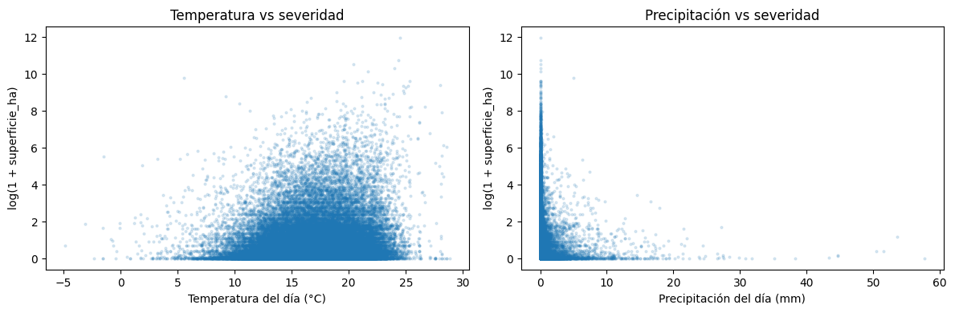
11
PRIMER RESULTADO
NOTEBOOK 03
El clima del día vs. el tamaño del incendio
Salida real del notebook 03 — 60.530 eventos, superficie en escala logarítmica.
Los incendios grandes se concentran entre 15 y 25 °C: con frío casi no hay eventos severos, pero el calor por sí solo no garantiza un incendio grande.
Con lluvia, la severidad se desploma: prácticamente toda la superficie quemada ocurre en días con precipitación cercana a cero.
La relación es asimétrica: el clima define el techo de lo que puede quemarse, no cuánto se quema efectivamente.

Slide 13
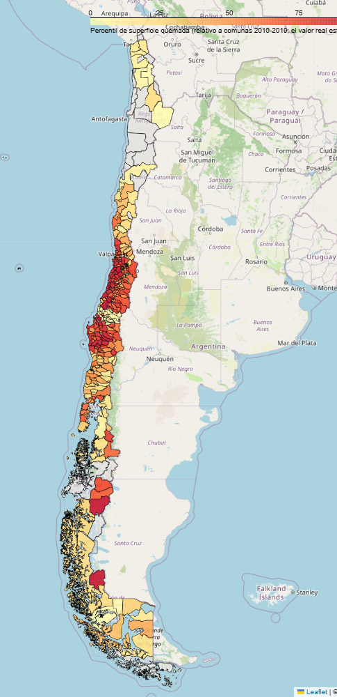
12
VISUALIZACIÓN GEOESPACIAL
MAPA_SEVERIDAD_HISTORICA.HTML
Dónde se quema Chile
Mapa coroplético por comuna: el color es el percentil de superficie quemada acumulada entre 2010 y 2019. El control de capas permite aislar un año concreto.
La franja roja intensa va de Valparaíso a La Araucanía: es la zona de plantaciones forestales y de interfaz urbano-rural.
El norte casi no aparece: sin vegetación no hay combustible, por seco que esté.
En el extremo austral reaparecen manchas: pocos eventos, pero enormes, como Torres del Paine en 2011.
Interactivo: tooltip por comuna con el valor real y capas por año.
Generado con Folium (notebook 06) · basemap OpenStreetMap para esta captura.

Slide 14
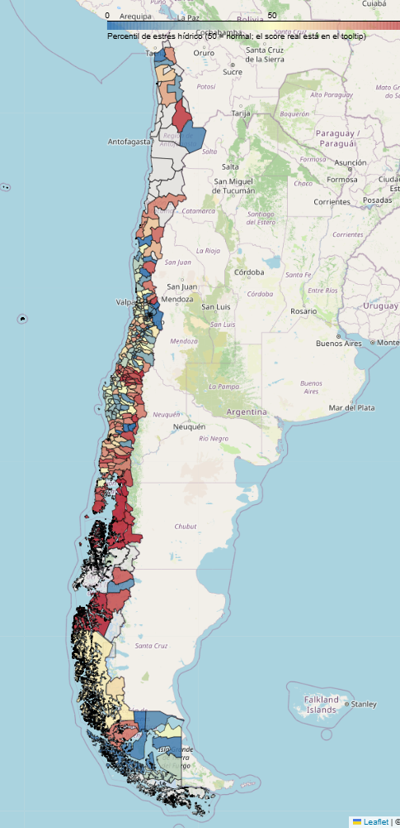
13
VISUALIZACIÓN GEOESPACIAL
MAPA_ESTRES_HIDRICO.HTML
Dónde el clima se salió de su normal
El mismo mapa de comunas, pero coloreado por el índice de estrés hídrico: cuán cálido y seco estuvo cada comuna respecto de su propia climatología histórica.
El índice está en z-scores, así que una comuna del desierto y una de la Patagonia se pueden comparar directamente.
Los valores extremos aparecen en el sur húmedo: Chaitén 2016 alcanza +20, porque una sequía allí es una desviación enorme de lo normal.
Eso mismo revela un límite: estrés hídrico alto no implica incendio grande si no hay ignición ni combustible.
Generado con Folium (notebook 06) · índice calculado en el job de Spark del notebook 04.

Slide 15
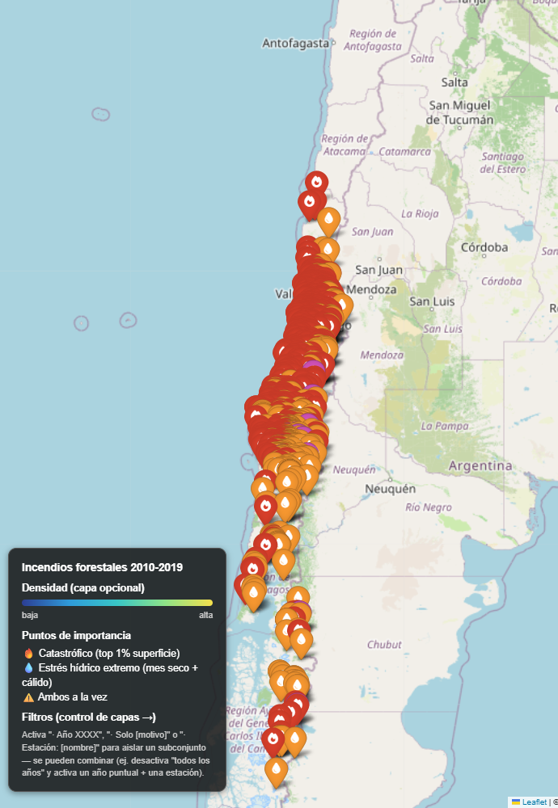
14
VISUALIZACIÓN GEOESPACIAL
MAPA_PUNTOS_IMPORTANCIA.HTML
Los eventos que importan
Ya no comunas: eventos individuales. Una capa de densidad muestra dónde se concentran los incendios, y encima se marcan los casos límite.
Catastrófico — el 1 % superior de superficie quemada de todo el período.
Estrés hídrico extremo — el evento ocurrió en un mes anómalamente seco y cálido.
Ambos a la vez — los casos que sostienen la hipótesis del proyecto.
Filtros combinables por año y por causa, en el control de capas del mapa.
Generado con Folium + plugin HeatMap (notebook 07).

Slide 16
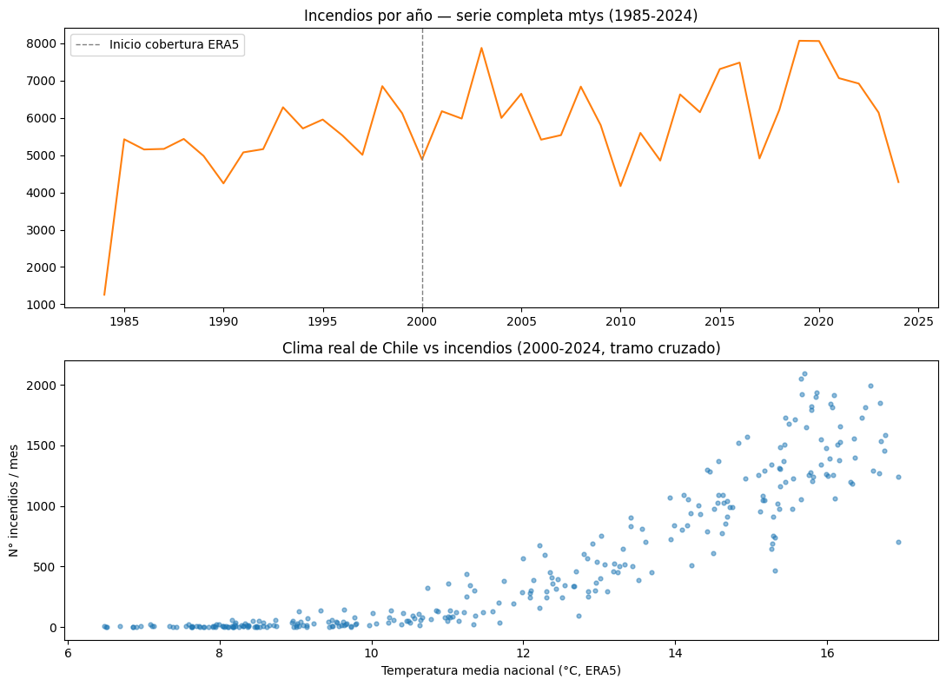
15
RAMA NACIONAL
NOTEBOOK 05
40 años de incendios contra el clima del país
La serie de CONAF cubre 1985-2024 (480 meses); ERA5 empieza en 2000, así que el cruce con clima real usa 294 meses. Arriba, la serie completa; abajo, incendios por mes contra la temperatura media nacional.
CORRELACIÓN CON N° DE INCENDIOS (2000-2024)
Temperatura nacional
+0,894
Precipitación nacional
−0,179
Anomalía de temperatura
+0,058
Anomalía de precipitación
−0,082
Modelo de tendencia: MAE 123 incendios/mes · R² 0,891 — pero la variable dominante es “es_verano” (0,98 de importancia).

Slide 17
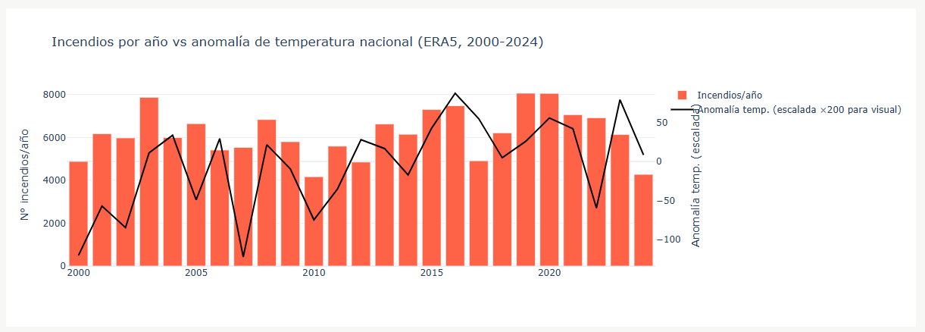
16
TENDENCIA NACIONAL
DASHBOARD.HTML
Los años con más incendios, ¿son los años más cálidos?
Gráfico interactivo del dashboard — barras: incendios por año; línea: anomalía de temperatura nacional de ERA5 (reescalada para verse en el mismo eje).
A grandes rasgos sí acompañan: los picos de 2003, 2015-2016 y 2019 coinciden con años de anomalía cálida.
Pero el acoplamiento no es limpio: hay años cálidos con pocos incendios y viceversa, y la línea es una anomalía nacional promedio que borra el detalle regional.

Slide 18
17
MODELO DE RIESGO
NOTEBOOK 08
Clasificar la comuna-año usando sólo clima
El clasificador recibe las variables climáticas de una comuna en un año y predice su categoría de riesgo. No ve superficie quemada ni número de eventos: si acierta, es porque la señal climática existe.
Bajo
Normal
Alto
Catastrófico
≤ 7,00 ha
7,00 – 34,13 ha
34,13 – 152,66 ha
> 152,66 ha
Umbrales de superficie quemada anual, calculados SOLO con los datos de entrenamiento para no contaminar el test.
PARTICIÓN
FEATURES
ALGORITMO
Corte temporal, no aleatorio
24 variables, todas de clima
XGBClassifier
300 árboles, learning rate 0,05, 4 clases balanceadas en entrenamiento (≈510 casos por clase).
Train: 2.039 filas (2010-2017). Test: 578 filas (2018-2019). Se predice el futuro, no filas sueltas del mismo año.
t2m y tp medios, sus anomalías en z-score, el índice de estrés hídrico y la región codificada. Cero variables de incendio.

Slide 19
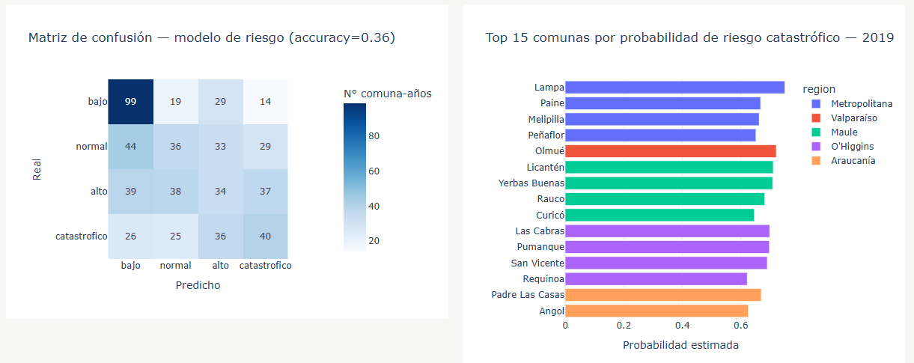
18
RESULTADOS DEL MODELO
TEST 2018-2019 · 578 COMUNA-AÑO
Qué tan bien predice el clima solo
Salida real del dashboard — matriz de confusión (izq.) y las 15 comunas con mayor probabilidad de riesgo catastrófico en 2019 (der.).
36,2 %
0,54
0,24
0,75
ACCURACY GLOBAL
MEJOR F1 (CLASE NORMAL)
PEOR F1 (CLASE BAJO)
PROB. MÁXIMA (LAMPA 2019)
azar en 4 clases = 25 %
la clase que sí distingue
se confunde con todas
y era catastrófico real

Slide 20
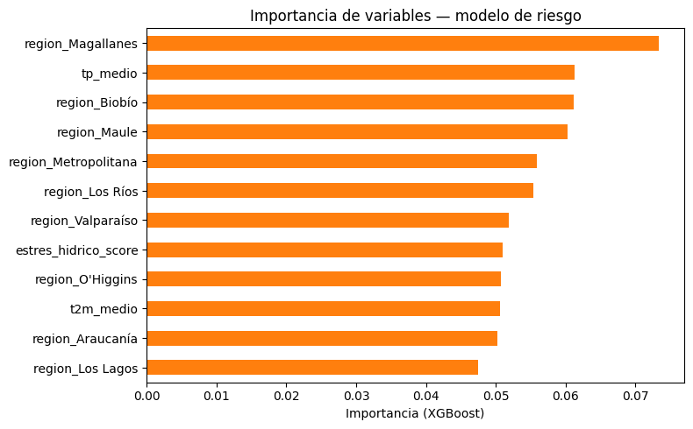
19
QUÉ MIRA EL MODELO
NOTEBOOK 08
La región pesa tanto como el clima
Al ordenar las variables por importancia aparece el hallazgo más honesto del proyecto: el modelo se apoya tanto en dónde está la comuna como en cómo estuvo su clima.
tp_medio (0,061) es la variable climática más fuerte: la precipitación manda más que la temperatura.
estres_hidrico_score (0,051) entra en el top 10, por encima de la mayoría de las regiones: el índice construido sí aporta.
Pero las regiones ocupan 8 de los 12 primeros puestos: vegetación, densidad de población y causa humana están escondidas ahí.
Salida real del notebook 08 — importancia de variables del XGBClassifier.

Slide 21
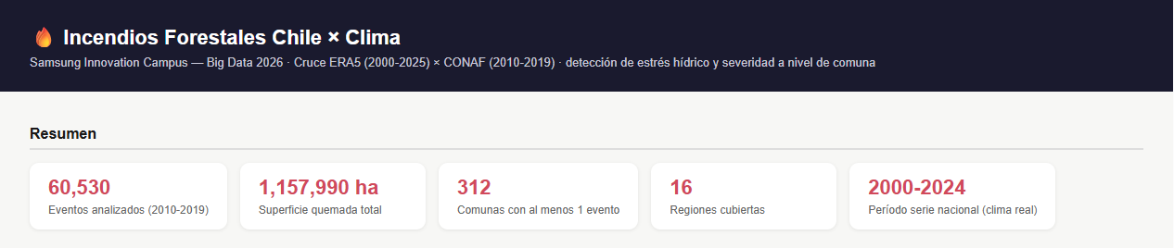
20
ENTREGABLE FINAL
NOTEBOOK 09
Un solo archivo que se explica solo
Cabecera real de dashboard.html — se abre en cualquier navegador, sin instalar nada.
KPIs de cobertura: 60.530 eventos, 1.157.990 ha quemadas, 312 comunas con al menos un evento, 16 regiones.
NOTA DE DESPLIEGUE
dashboard.html embebe los tres mapas con ruta relativa, así que debe quedar en la misma carpeta que mapa_severidad_historica.html, mapa_estres_hidrico.html y mapa_puntos_importancia.html.
Tres mapas embebidos por iframe, conmutables con pestañas.
Gráficos Plotly de severidad, tendencia nacional y resultados del modelo.
Audiencia no técnica: cada bloque lleva un texto que explica cómo leerlo.

Slide 22
21
VEREDICTO
¿SE CONFIRMA LA HIPÓTESIS?
Sí, pero menos de lo que parecía
El clima anómalo aporta señal real sobre la severidad, pero no alcanza para explicarla.
A FAVOR
EN CONTRA
EL MATIZ CLAVE
El estrés hídrico entra en el top 10 de variables del modelo (0,051), por encima de la mayoría de las regiones. La severidad se desploma con lluvia y los años peores (2017) fueron cálidos y secos.
Con clima solo, el clasificador llega a 36,2 % en 4 clases: mejor que el azar (25 %), pero lejos de ser predictivo. Las anomalías correlacionan casi nada con la ocurrencia nacional (+0,06 y −0,08).
La correlación fuerte a nivel país (t2m +0,894) es sobre todo estacionalidad: la variable “es_verano” se lleva 0,98 de la importancia. Es verano, más que anomalía.
CONCLUSIÓN
El clima define el techo de lo que puede quemarse; la región y los factores no climáticos —vegetación, causa humana, interfaz urbano-rural— definen cuánto se quema realmente. Un modelo climático puro sirve para priorizar, no para pronosticar.

Slide 23
22
EQUIPO DE TRABAJO
5 INTEGRANTES
Quién hizo qué
Jairo Arias Valenzuela
Extracción, limpieza y consolidación de los registros CONAF (1985-2024) y consumo estructurado de la API meteorológica Open-Meteo.
@jairoarias208-beep
Fabian Valdés
Consultas y exploración de datos.
@favc-5
Matías Manríquez
Visualización de datos: mapas geoespaciales interactivos en Folium y gráficos analíticos en Plotly.
@Mtys24
Javiera González Mardones
Visualización de datos.
@Zelaznog-J
José Salgado Escalona
Redacción del informe: consolidación de la estructura narrativa, redacción técnica y síntesis de hallazgos.
@JoseRicardoSE

Slide 24
CIERRE
De 60.530 filas sueltas
a una respuesta con mapa
Se integraron tres fuentes reales —CONAF evento a evento, ERA5 en grilla y la serie nacional de 40 años— en un único modelo de datos comuna×año.
REPOSITORIO
github.com/
Mtys24/MergeGeo
Se construyó una medida propia, el índice de estrés hídrico, comparable entre comunas de todo el país.
Se puso a prueba la hipótesis con un clasificador alimentado sólo por clima, sin data leakage, y se reportó el resultado tal cual salió.
REPRODUCIR
Google Colab + Drive.
Ejecutar 03 → 09 en orden.
Se entregó todo en un dashboard HTML autocontenido, legible por una audiencia no técnica.
Samsung Innovation Campus — Big Data 2026

